Slide 1
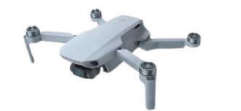
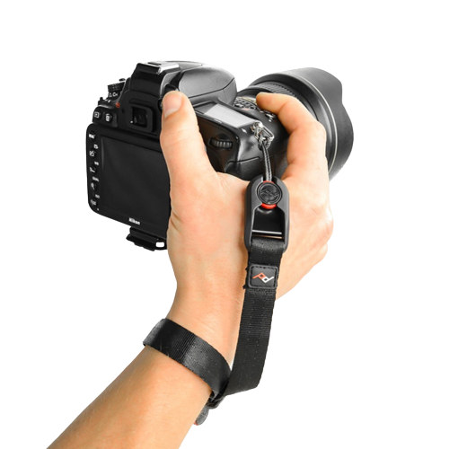
Proyectos audiovisuales
en el aula:
proceso creativo, metodología
y evaluación.
IESO Canal de Castilla
Villamuriel de Cerrato (Palencia)
5, 6 y 8 de septiembre de 2022
Manuel García Vázquez

Slide 2
BENEFICIOS del uso de los audiovisuales
en el aula y en los proyectos educativos:
Crocreación
Desarrollo de la competencias
Procesos creativos
Ayuda a definir el proyecto educativo
Visión holística positiva
Transferibilidad a otros centros
Motivación y organización de aula

Slide 3
“NO HAY INSPIRACIÓN
SIN HERIDAS”
DAVID LYNCH
“LA PARTE MÁS DIFICIL
DE HACER UN PELÍCULA
ES ENCONTRAR IDEAS”
“NO ES POSIBLE TENER
IMÁGENES NÍTIDAS CUANDO
HAY IDEAS CONFUSAS”
ALEXANDER PAYNE
JEAN-LUC GODARD

Slide 4
LA IMPORTANCIA DE CREAR UNA EXPERIENCIA MOTIVADORA PARA EL DESARROLLO INICIAL DEL PROYECTO.
“LO QUE BIEN EMPIEZA…

Slide 5
Unos de ejemplos
Para abrir boca

Slide 6
Proyectos audiovisuales
en el aula:
proceso creativo, metodología
y evaluación.
IESO Canal de Castilla
Villamuriel de Cerrato (Palencia)
5, 6 y 8 de septiembre de 2022
Manuel García Vázquez

Slide 7
¿De dónde vienen
las ideas?

Slide 8
9
La regla del

Slide 9
El Método RANDOM
10
10
10
10
PERSONAJES
MASCULINOS
PERSONAJES
FEMENINOS
LUGARES
TEMAS

Slide 11
PREGUNTARSE SIEMPRE
¿QUÉ PASARÍA SI…?

Slide 12
La CURIOSIDAD
es fundamental

Slide 13
No des una idea por muerta

Slide 14
TIPOS DE PLANOS Y
RECURSOS AUDIOVISUALES

Slide 15
METODOLOGÍA:
METODOLOGÍA PARA LA REALIZACIÓN DE VIDEOS EDUCATIVOS
La metodología que se propone está concebida para emplear herramientas informáticas en la grabación de imágenes y audios, y en la relación imágenes propias.
La metodología cuenta con tres etapas que incluye una serie de tareas para la ejecución del proceso realización de videos educativos. Las etapas de:
- PLANIFICACIÓN
- ELABORACIÓN DEL GUIÓN
- REALIZACIÓN

Slide 16
PLANIFICACIÓN:
Formación del equipo:
Guionista del proyecto
Realizador
Diseñador*
Realizador de la banda sonora
Editor de video

Slide 17
PLANIFICACIÓN:
Es la planificación minuciosa de los recursos. Se deberá tener en cuenta la ocurrencia de cualquier imprevisto.
Dentro de esta etapa se realizan las siguiente tarea:
- Formación del equipo.
El equipo se compone de:
1- Guionista del proyecto: Es el encargado de realizar el guión.
2-Realizador: Es el especialista audiovisual que tiene entre sus funciones el ajuste del guión en lo referido al tratamiento audiovisual y la dirección del proceso de realización, velando siempre por la óptima calidad del material educativo.
3-Diseñador: Es la persona encargada de diseñar gran parte de lo que se describe en el guión y animarlo. *
4- Realizador de la banda sonora: Es la persona encargada de transformar el texto del guión en audio, mediante voz en off, bandas sonoras y/o efectos especiales.
5- Editor de Video: Es el encargado de editar el video.

Slide 18
ELABORACIÓN DEL GUIÓN:
1- Definición del tema.
2- Definición de objetivos.
3- Sinopsis.

Slide 19
REALIZACIÓN:
En esta etapa se pone a la práctica todo lo escrito en el guión y el realizador se encargará a lo largo de toda la producción de velar por la calidad del material de salida.
1-El guionista reparte el guión en formato electrónico o en papel a cada uno de los miembros del equipo de trabajo.
2-El diseñador realiza las animaciones como están especificadas en el guión y se las entrega al realizador de filmaciones.*
3-El Realizador de banda sonora trasforma los textos especificados en el guión en audio y le agrega los efectos correspondientes.
4-El Realizador de filmaciones realiza las capturas de pantallas previstas en el guión, después las une con el audio y finalmente se las entregas al Editor de Video.
5-El Editor de video le agrega los efectos correspondientes al video para darle mayor potencialidad expresiva y lo culmina uniéndole presentación y créditos para darle el acabado.

Slide 20
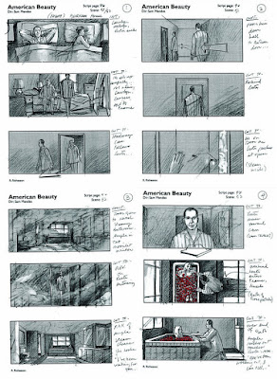
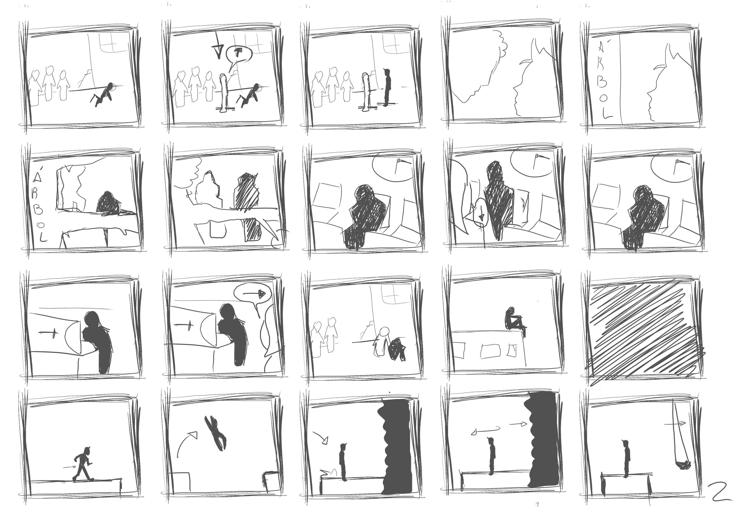
STORY BOARD: El guión gráfico.

Slide 21
Proyectos audiovisuales
en el aula:
proceso creativo, metodología
y evaluación.
IESO Canal de Castilla
Villamuriel de Cerrato (Palencia)
5, 6 y 8 de septiembre de 2022
Manuel García Vázquez

Slide 22
Modelos de evaluación
Encuesta de satisfacción
para alumnado
Evaluación del alumno/a
por el profesorado

Slide 23
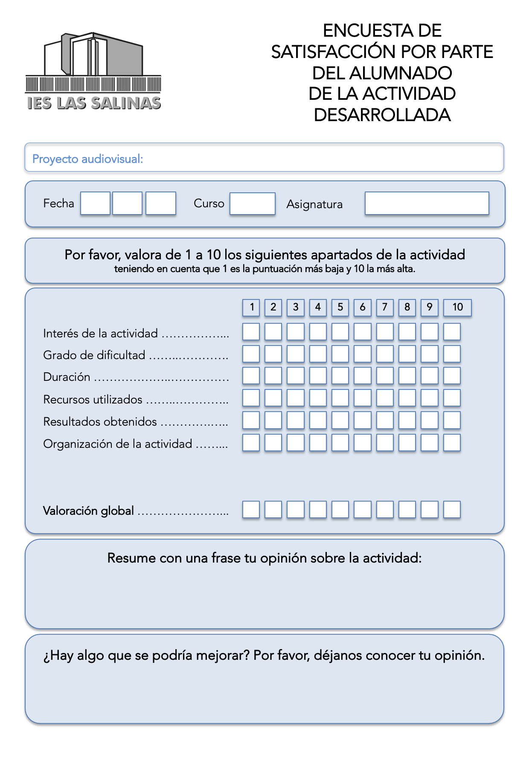
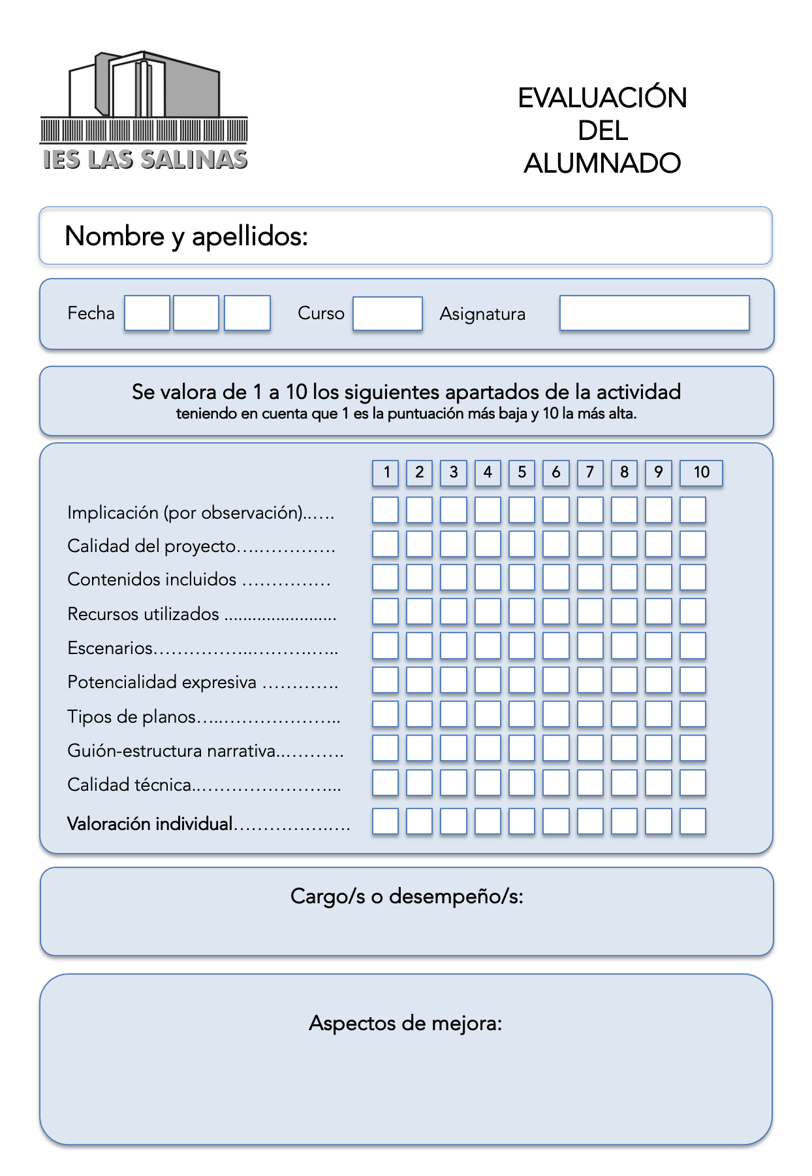

Slide 24
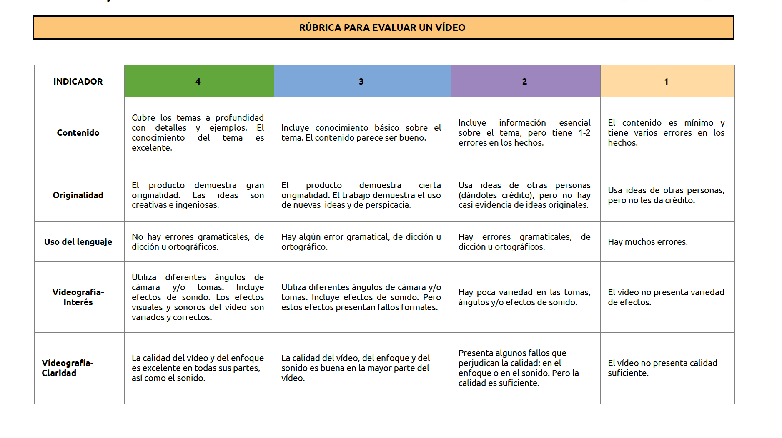
1º de ESO

Slide 25
EDITORES DE VIDEO AMATEUR
Inshot
Quik
Vivavideo
Kinemamaster
Splice

Slide 26
EDITORES DE VIDEO PROFESIONAL
Adobe Premiere
CyberLink PowerDirector 365
Pinnacle Studio
Filmora
Vimeo Create

